Slide 1
CHÀO MỪNG CÁC CON ĐẾN VỚI TIẾT HỌC HÔM NAY!

Slide 2
Kiểm tra bài cũ
Nêu đặc điểm chủ yếu của văn bản thuyết minh? Hãy kể tên các phương pháp thuyết minh đã học

Slide 3
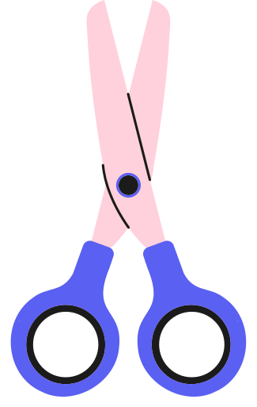
LUYỆN TẬP:
SỬ DỤNG YẾU TỐ MIÊU TRONG VĂN BẢN THUYẾT MINH

Slide 4
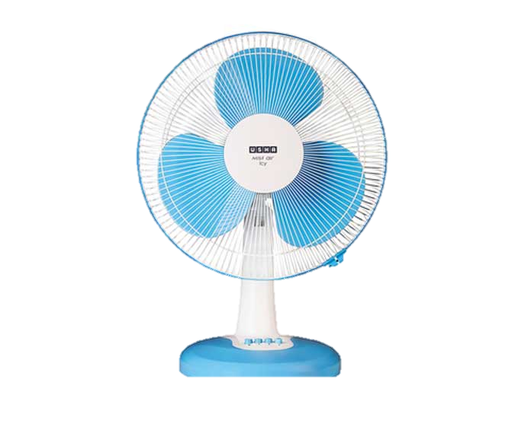
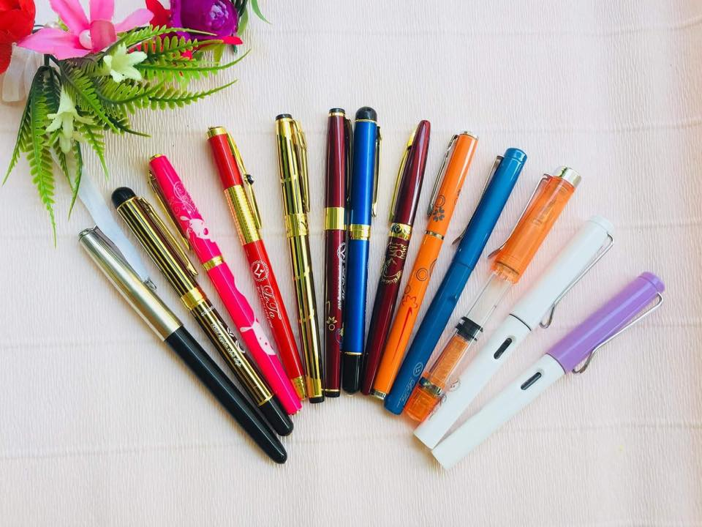
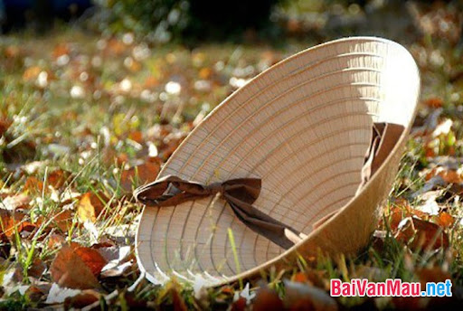
LUYỆN TẬP
Đề bài:
Thuyết minh một trong những đồ dùng sau: Quạt, cái bút, cái kéo, chiếc nón

Slide 5
Thuyết minh về chiếc quạt
Bước 1: Tìm hiểu đề
Kiểu bài: thuyết minh
Đối tượng: cái quạt

Slide 6
LẬP DÀN Ý
Thảo luận theo nhóm: Lập dàn ý cho đề thuyết minh chiếc quạt theo phân công sau
Nhóm 1
Nhóm 2
Nhóm 3
Nhóm 4
Nguồn gốc – quá trình phát triển cái quạt
Cấu tạo của quạt
Công dụng của quạt
Cách dùng của quạt

Slide 7
Thuyết minh về chiếc quạt
Mở bài: Giới thiệu quạt máy là một vật dụng quen thuộc đối với đời sống
Thân bài: Giới thiệu về chiếc quạt
1. Nguồn gốc- Quá trình phát triển
+ Người tạo ra quạt máy đầu tiên là Omar-Rajeen Jumala vào năm 1832
+ Cuối thế kỷ 19 và đầu thế kỷ 20, các loại quạt chạy bằng cơ học đã cải tiến thành quạt điện
+ Giữa năm 1882 đến năm 1886, phát triển thành loại quạt bàn và quạt điện cá nhân
+ Năm 1882, Philip Diehl đã giới thiệu đến chiếc quạt điện trần và Diehl được xem là cha đẻ của chiếc quạt điện hiện đại ngày nay.

Slide 8
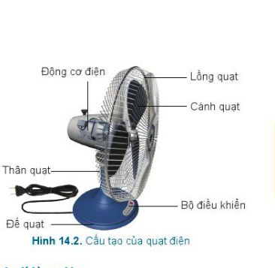
Thuyết minh về chiếc quạt
2. Cấu tạo:
+ Thành phần chính của quạt máy gồm: động cơ điện, trục động cơ, cánh quạt, công tắc quạt, vỏ quạt.
+ Khi hoạt động, quạt điện gồm các cánh quạt xoay nhanh tạo ra các dòng khí.
+ Mỗi quạt điện có nhiều mức độ quay khác nhau từ mức cao nhất đến mức thấp nhất
- Phân loại: quạt treo tường, quạt để bàn, quạt đứng, quạt trần, quạt âm trần , quạt âm tường, quạt hút gió, quạt thổi gió,… Có rất nhiều cỡ quạt từ quạt gắn trong máy tính nhỏ xíu đến quạt công nghiệp to đùng. Môtơ chạy quạt cũng rất nhiều loại khác nhau, điện một pha , điện ba pha, công suất từ nhỏ tới lớn.

Slide 9
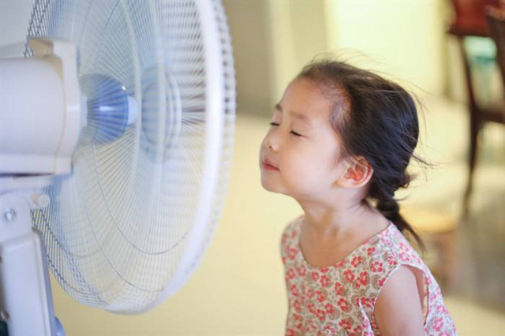
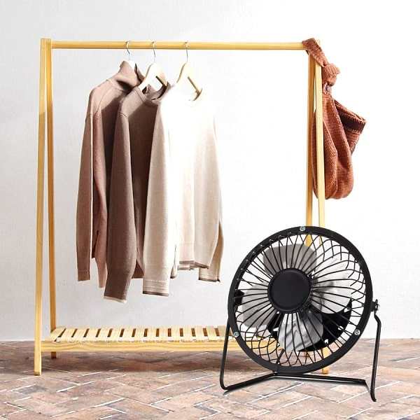
Thuyết minh về chiếc quạt
3. Công dụng
+ Chống nóng chủ yếu trong mùa hè vì nó đơn giản và ít tốn kém về mặt kinh tế
+ Thường dùng để làm khô quần áo, tóc, khăn tắm,…
+ Nếu sử dụng không hợp lý thì có thể ảnh hưởng không tốt đến sức khoẻ
4. Cách dùng
+ Thời gian ngồi quạt mỗi lần khoảng 30- 60 phút là hợp lý
+ Dùng đúng công suất, thời gian sử dụng hợp lí và đem đi bảo trì nếu thấy có trục trặc gì để tránh nguy hiểm
C. Kết bài: Quạt máy là một vật dụng rất cần thiết cho đời sống của chúng ta. Nếu ta sử dụng đúng cách, nó sẽ đạt hiểu quả cao, hết công suất.

Slide 10
Thuyết minh về chiếc quạt
Ví dụ phần mở bài:
Mùa hè oi ả đã về rồi, nữ hoàng của nắng nóng bao trùm khắp mọi nơi. Tất cả mọi người chỉ muốn ở trong nhà với ly nước mát, và ngồi quạt mà thôi. Dù rằng bây giờ đa số mọi nhà đều đã sử dụng điều hoà, máy lạnh, nhưng những hôm không oi bức lắm, hoặc trước kia, quạt điện vẫn là thứ không thể thiếu trong gia đình của mỗi người.
Ví dụ phần thân bài
Trong cuộc sống hiện đại ngày nay thì chiếc quạt vẫn giữ một vị trí vô cùng quan trọng. Đó không chỉ là một vật dụng mà còn là nét bản sắc dân tộc,là một phần trong đời sống văn hóa người Việt. Chiếc quạt nhẹ nhõm, mỏng manh mà đã hòa vào dòng chảy thành văn hóa - lịch sử!

Slide 11
VẬN DỤNG
Lập dàn ý cho bài văn thuyết minh của một trong các đồ vật còn lại: chiếc bút, cái nóng, cái kéo

Slide 12
BÀI TẬP VỀ NHÀ
1. Làm hoàn chỉnh bài văn thuyết minh về con trâu
2 Chuẩn bị bài " Tuyên bố thế giới... trẻ em"

Slide 13
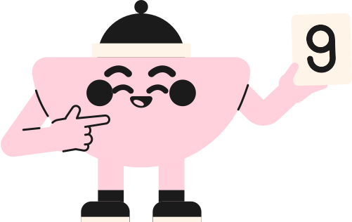
CẢM ƠN CÁC EM ĐÃ CHÚ Ý LẮNG NGHE!

